Slide 1
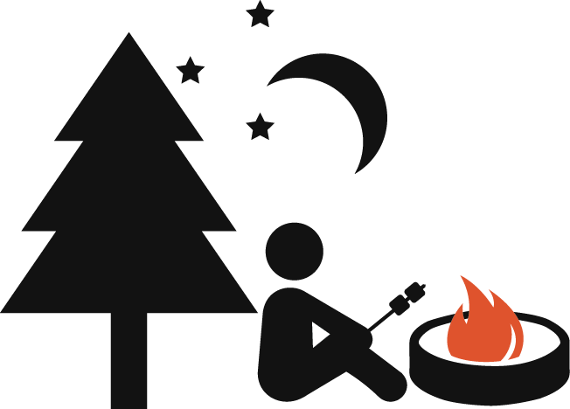
Ahoga las cenizas
con mucha agua.
Revuelve, agrega más
agua, y revuelve otra
ves. Asegurate que
todo el material
quemado este apagado.
Toque cenizas y madera
con las manos. Si esta
demasiado caliente para
tocar, esta demasiado
calienta para dejar.
Agregue mas agua.
Ahoga las cenizas
con mucha agua.
Revuelve, agrega más
agua, y revuelve otra
ves. Asegurate que
todo el material
quemado este apagado.
Toque cenizas y madera
con las manos. Si esta
demasiado caliente para
tocar, esta demasiado
calienta para dejar.
Agregue mas agua.
Ahoga las cenizas
con mucha agua.
Revuelve, agrega más
agua, y revuelve otra
ves. Asegurate que
todo el material
quemado este apagado.
Toque cenizas y madera
con las manos. Si esta
demasiado caliente para
tocar, esta demasiado
calienta para dejar.
Agregue mas agua.
Ahoga las cenizas
con mucha agua.
Revuelve, agrega más
agua, y revuelve otra
ves. Asegurate que
todo el material
quemado este apagado.
Toque cenizas y madera
con las manos. Si esta
demasiado caliente para
tocar, esta demasiado
calienta para dejar.
Agregue mas agua.

Slide 2
Combustibles como hojas y hierbas se secan cuando se calienta.
Cuando esta caliente, seco y ventoso, cheque las oficinas locales, tablones de anuncios y sitios web para estar al tanto de restricciones.
Combustibles como hojas y hierbas se secan cuando se calienta.
Cuando esta caliente, seco y ventoso, cheque las oficinas locales, tablones de anuncios y sitios web para estar al tanto de restricciones.
Baja humedad y
falta de lluvia secan los combustibles.
Oficina de Wenatchee: 509-665-2100
Oficina de Spokane:
509-536-1200
Baja humedad y
falta de lluvia secan los combustibles.
Oficina de Wenatchee: 509-665-2100
Oficina de Spokane:
509-536-1200
Viento propaga
llamas más rápido.
Un incendio pequeño puede propagarse
rápidamente.
Viento propaga
llamas más rápido.
Un incendio pequeño puede propagarse
rápidamente.
www.blm.gov/or/districts/spokane/
www.blm.gov/or/districts/spokane/
Combustibles como hojas y hierbas se secan cuando se calienta.
Cuando esta caliente, seco y ventoso, cheque las oficinas locales, tablones de anuncios y sitios web para estar
al tanto de restricciones.
Combustibles como hojas y hierbas se secan cuando se calienta.
Cuando esta caliente, seco y ventoso, cheque las oficinas locales, tablones de anuncios y sitios web para estar
al tanto de restricciones.
Baja humedad y
falta de lluvia secan los combustibles.
Oficina de Wenatchee : 509-665-2100
Oficina de Spokane:
509-536-1200
Baja humedad y
falta de lluvia secan los combustibles.
Oficina de Wenatchee: 509-665-2100
Oficina de Spokane:
509-536-1200
Viento propaga
llamas más rápido.
Un incendio pequeño
puede propagarse
rápidamente.
Viento propaga
llamas más rápido.
Un incendio pequeño puede propagarse
rápidamente.
www.blm.gov/or/districts/spokane/
www.blm.gov/or/districts/spokane/

